Slide 1
UAS: Demo dan Presentasi Proyek Akhir
PERTEMUAN 16
Tunjukkan alatmu bekerja, jelaskan cara kerjanya, dan pertahankan rancanganmu
Notes:
Sampaikan di awal: UAS ini bukan ujian tertulis. Yang dinilai adalah alat yang berjalan, pemahaman setiap anggota, dan bukti pengujian. Slide ini dipakai sepekan sebelum UAS (atau di awal hari UAS) untuk menyamakan aturan main.

Slide 2





Apa yang Diukur di UAS?
Mendemonstrasikan sistem yang berjalan di board asli
Menjelaskan rancangan: kebutuhan, diagram blok, pin, daya
Menunjukkan kode non-blocking dengan FSM atau FreeRTOS
Membuktikan hasil pengujian dengan data
Menjawab pertanyaan dan mengubah kode di tempat
Notes:
Kelima butir ini merangkum CPMK-1 sampai CPMK-6. Tekankan butir terakhir: setiap anggota harus siap ditanya tentang bagian mana pun, termasuk bagian anggota lain.

Slide 3
Peta Sesi Hari Ini
01
Format demo dan presentasi
04
Contoh pertanyaan penguji
02
Daftar periksa hari-H
05
Ketentuan pengumpulan
03
Rubrik penilaian
06
Integritas akademik dan AI
Notes:
Semua isi slide ini ada lebih lengkap di README Pertemuan 16 dan halaman proyek-akhir. Minta mahasiswa membukanya selama sesi.

Slide 4
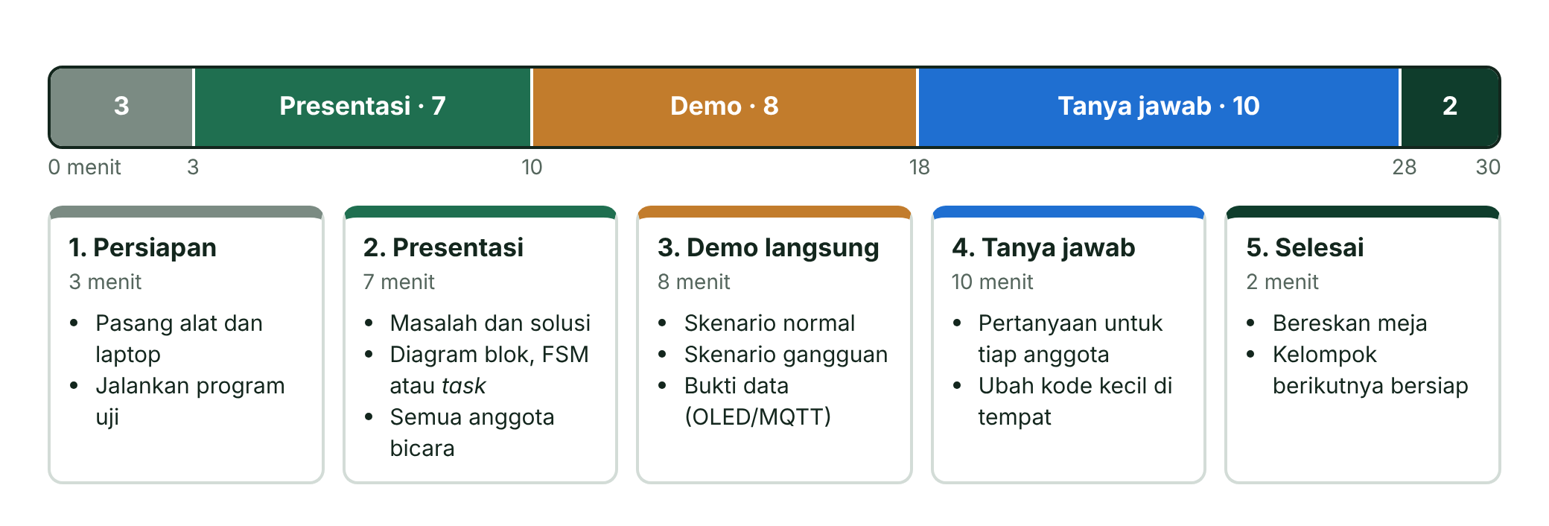
Format Sesi per Kelompok
Durasi adalah usulan; sesuaikan dengan jumlah kelompok dan waktu ujian.
Notes:
Contoh: 10 kelompok × 30 menit = 5 jam. Bila waktu terbatas, pangkas tanya jawab menjadi 7 menit atau bagi ke dua sesi. Umumkan urutan tampil paling lambat H-3.

Slide 5
Isi Slide Presentasi (8–10 Slide)
No | Slide | Isi
1 | Judul | Nama proyek, kelompok, anggota dan perannya
2 | Masalah | Siapa penggunanya, masalah apa yang diselesaikan
3 | Kebutuhan | 3–5 kebutuhan yang bisa diuji
4 | Diagram blok | Sensor, ESP32, aktuator, komunikasi, catu daya
5 | Rangkaian dan pin | Skematik atau tabel alokasi pin
6 | Arsitektur firmware | Diagram FSM atau daftar task FreeRTOS
7 | Pengujian | Tabel uji dan data: grafik, waktu respons, arus
8 | Kendala dan penutup | Pelajaran, keterbatasan, pengembangan
Notes:
Ingatkan: penguji lebih tertarik pada alat daripada animasi. Kode di slide cukup potongan pendek (±15 baris). Sarankan cuplikan alat bekerja 10–15 detik di awal presentasi.

Slide 6
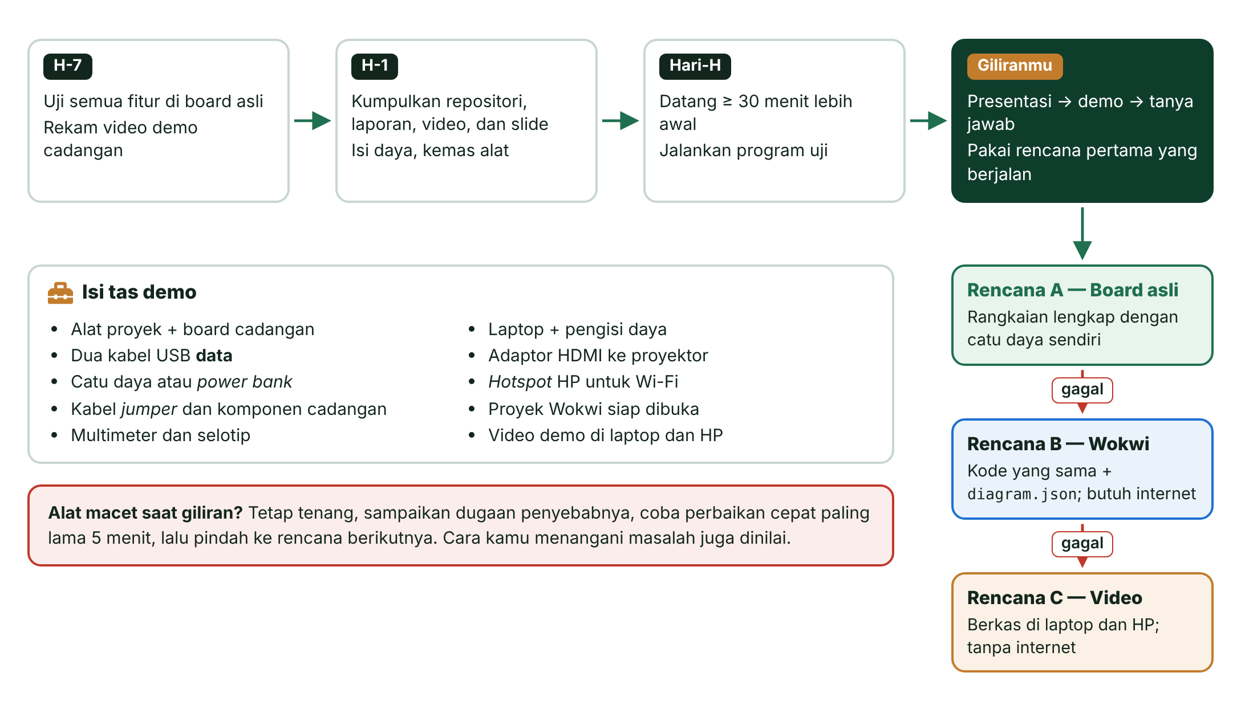
Alur Hari-H dan Rencana Berlapis
Notes:
Rencana A board asli; B Wokwi dengan kode yang sama; C video. Aturan usulan: perbaikan cepat maksimal 5 menit. Demo dengan Rencana B/C paling tinggi level 2 pada kriteria Fungsi dan demo, kecuali kerusakan di luar kendali dan video membuktikan alat asli bekerja.

Slide 7




Daftar Periksa Hari-H
Perangkat
Cadangan
Alat kokoh, board dan kabel USB data cadangan, multimeter.
Proyek Wokwi siap dibuka; video di laptop dan HP.
Catu daya
Berkas
Sesuai anggaran daya; servo dan relay tidak dari pin 3,3 V.
Terkumpul H-1; slide PDF di laptop dan flashdisk.
Notes:
Wi-Fi kampus sering menolak perangkat IoT; minta mahasiswa menyiapkan hotspot HP. Beberapa power bank mati otomatis saat arus beban kecil, jadi harus dicoba minimal 30 menit.

Slide 8
Rubrik: Enam Kriteria UAS
Kriteria | Bobot | Ciri level 4 (Sangat baik)
1. Fungsi dan demo | 25% | Semua fitur stabil di board asli, gangguan ditangani
2. Kedalaman teknis | 20% | ≥ 3 topik saling terkait, keputusan didukung data
3. Kualitas kode | 15% | Non-blocking, FSM/FreeRTOS, modular, commit rapi
4. Dokumentasi | 15% | Laporan lengkap dengan data uji; README bisa diikuti
5. Presentasi dan tanya jawab | 15% | Paham seluruh sistem; ubah kode di tempat berhasil
6. Kerja tim | 10% | Tugas seimbang, tepat waktu, terbukti di Git
Notes:
Skor tiap kriteria 1–4. Kriteria 5 dinilai per individu; kriteria 6 memakai penilaian sejawat dan riwayat commit. Deskriptor lengkap level 1–4 ada di README Pertemuan 16 dan halaman proyek-akhir.

Slide 9

Cara Menghitung Nilai
Nilai UAS = jumlah (bobot × skor ÷ 4)
Skor 4-3-3-3-4-3 → 25 + 15 + 11,25 + 11,25 + 15 + 7,5 = 85
Nilai proyek = 10% proposal + 10% kemajuan + 80% UAS
Nilai tambah maksimal +5: IoT, hemat daya terukur, keandalan, kerapian
Proyek akhir = 35% nilai akhir mata kuliah
Notes:
Contoh lanjutan: proposal 80, kemajuan 90, UAS 85 → 8 + 9 + 68 = 85. Semua bobot adalah usulan; sesuaikan dengan kebijakan program studi.

Slide 10



Contoh Pertanyaan Penguji
Perangkat keras
Firmware
Mengapa sensor analog di ADC1? Berapa arus total sistem?
Gambarkan FSM-mu. Mengapa millis(), bukan delay()?
Keandalan
Uji pemahaman
Apa yang terjadi bila sensor dicabut atau Wi-Fi putus?
Ubah ambang menjadi 30 °C, lalu unggah ulang sekarang.
Notes:
Daftar 20 pertanyaan ada di README. Ajak mahasiswa berlatih saling bertanya antarkelompok. Bila tidak tahu jawaban, lebih baik jujur lalu jelaskan cara mencari tahu.

Slide 11
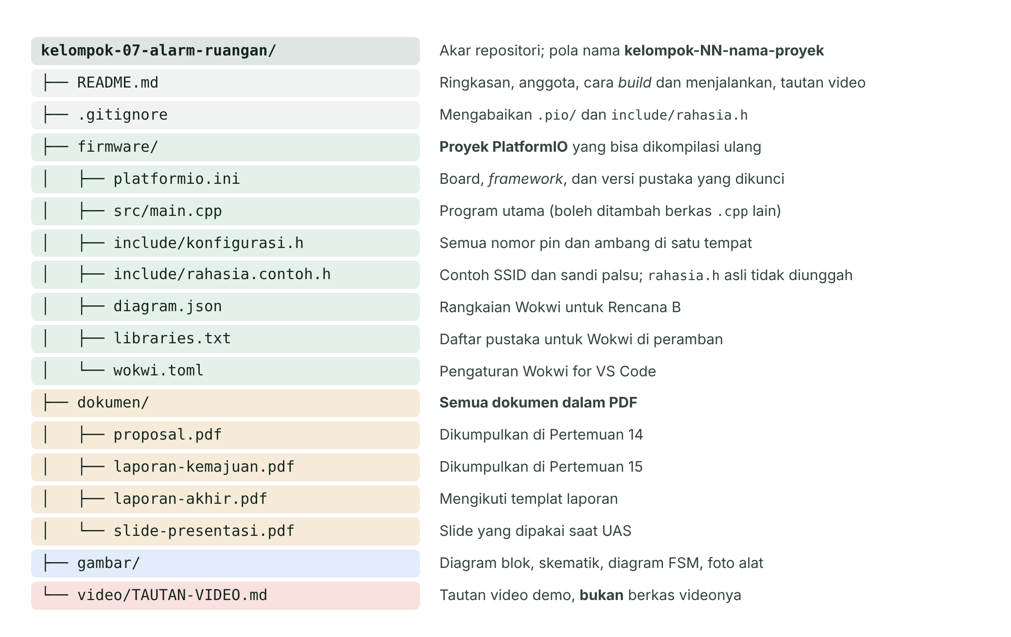
Struktur Folder Pengumpulan
Notes:
Tekankan .gitignore: .pio/ (hasil kompilasi yang besar) dan include/rahasia.h (sandi Wi-Fi). Video tidak disimpan di repositori: Git memperingatkan berkas > 50 MiB dan GitHub menolak berkas > 100 MiB.

Slide 12
Ketentuan Pengumpulan
Berkas | Ketentuan
Repositori atau ZIP | kelompok-NN-nama-proyek; tanpa .pio/; rahasia.h tidak diunggah
Laporan akhir | PDF sesuai templat, ±15–25 halaman di luar lampiran
Video demo | 3–5 menit, alat asli, narasi; simpan tautannya saja
Slide | PDF di folder dokumen/
Tenggat | H-1 pukul 23.59; dinilai commit terakhir sebelum tenggat
Notes:
Semua tenggat dan format bertanda (sesuaikan) di README. Sarankan tag v1.0 pada commit final.

Slide 13

Integritas Akademik dan AI
AI boleh membantu, tetapi kamu wajib memahami dan bisa menjelaskan seluruh kode.
Cantumkan alat AI, untuk apa, dan bagian yang terdampak
Waspadai kode core 2.x (ledcSetup) dan referensi palsu
Sebut sumber kode dari luar beserta lisensinya
Dilarang: joki, menyalin proyek lain, memalsukan data atau video
Notes:
Sesuai kebijakan RPS: kode yang tidak bisa dijelaskan dianggap bukan karya sendiri. Uji pemahaman bisa kapan saja: tunjuk baris acak dan minta anggota acak menjelaskannya.

Slide 14

Kuis Cepat
Lima menit sebelum giliran, alatmu mati dan belum pulih. Langkah paling tepat?
A
Merakit ulang semua kabel di depan penguji
B
Beralih ke Rencana B: Wokwi dengan kode yang sama
C
Meminta giliran diundur ke pekan depan
D
Presentasi tanpa demo sama sekali
Notes:
Jawaban: B. Rencana B memakai kode yang sama sehingga logika tetap bisa ditunjukkan. Sampaikan dugaan penyebab kerusakan; cara menangani masalah juga dinilai.

Slide 15

Rangkuman
UAS = demo alat + presentasi + tanya jawab, ±30 menit per kelompok
Siapkan tiga lapis demo: board asli → Wokwi → video
Enam kriteria berbobot; presentasi dinilai per individu
Kumpulkan repositori, laporan, video, dan slide paling lambat H-1
AI boleh dipakai, asalkan dicantumkan dan dipahami
Notes:
Tanyakan apakah ada kelompok yang belum punya rencana B dan C. Minta setiap kelompok menilai diri dengan rubrik sepekan sebelum UAS.

Slide 16



Penutup Semester
Sudah Kamu Kuasai
Langkah Berikutnya
Terima Kasih
GPIO, waktu, ADC, PWM, komunikasi serial
FSM, FreeRTOS, IoT, hemat daya
Rapikan portofolio di GitHub
Pelajari ESP-IDF dan desain PCB
Isi kuesioner evaluasi perkuliahan
Laporkan salah ketik lewat issue GitHub
Notes:
Tutup dengan apresiasi: dari LED berkedip di Pertemuan 1 sampai sistem IoT terintegrasi. Ingatkan jadwal pengumuman nilai (sesuaikan).

